Slide 1



项目展示：Piggy-paradise
时间：2021.06.08
信息学部/软件工程/软件工程实践/

Slide 2
CONTENT
01
Introduction & Overview
02
App functionalities & Features
03
Method & Application
04
Problem & Reflection

Slide 3

PART
ONE
Introduction &
Overview

Slide 4
课堂应用：
·软件需求分析
·锁定目标用户群体
·尝试设计需求框架
·细节化需求描述
·软件测试
·敏捷开发
坚持敏捷开发的价值观，重视个人与交互，坚持可以运行的软件胜过面面俱到的文档随时灵活调整功能目标的实现方式。

Slide 5
软件需求分析
功能性需求分类 日程管理程序主要完成的操作有以下几点： （1）用户管理： A. 用户注册： 新建用户填写必要的用户信息设置用户名及密码； B. 用户查询信息： 用户使用正确的已注册的密码与用户名验证登陆后可进行账号信息的查询； C. 用户修改信息： 用户使用正确的已注册的密码与用户名验证登陆后可进行账号信息的修改； D. 用户删除信息：（待实现） 用户使用正确的已注册的密码与用户名验证登陆后可进行账号信息的删除；（待实现）
（2）日程管理： A. 新建日程信息 B. 修改日程信息 C. 删除日程信息 D. 日程信息提醒 E. 日程信息的查询与展示 F. 分享日程信息
G.日程信息个性化推荐 （3）日记管理： A. 新建日记信息 B. 修改日记信息 C. 删除日记信息 D. 日记信息的查询与展示

Slide 6
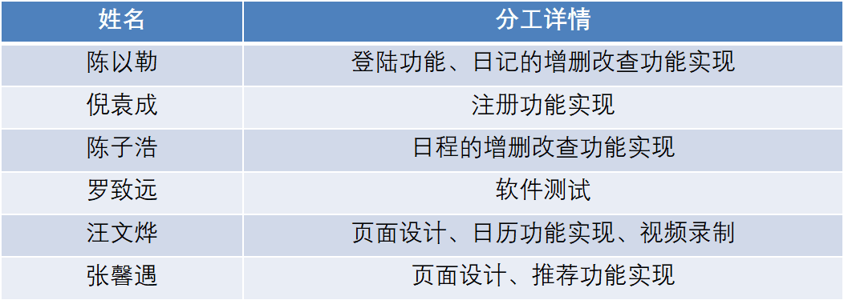
小组成员及分工

Slide 7
PART TWO
App functionalities & Features

Slide 8
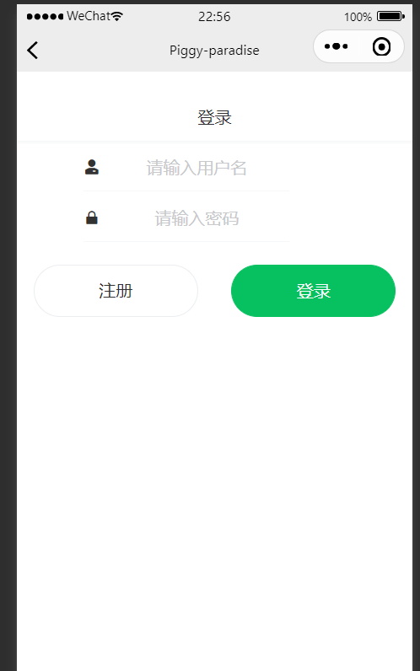
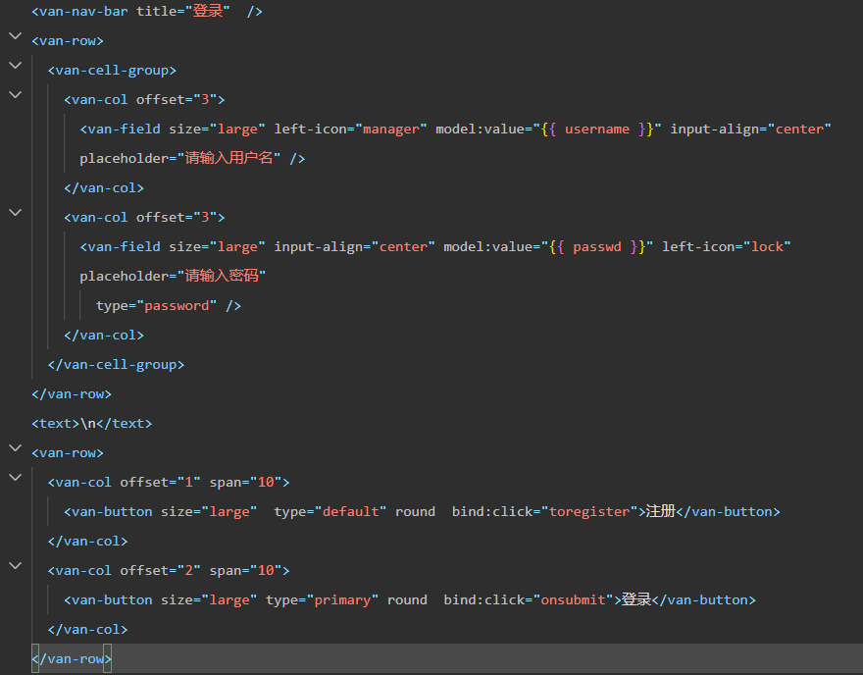
登录界面展示

Slide 9
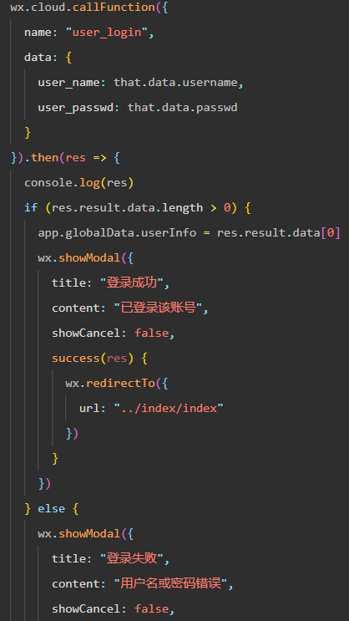
·登录功能
在onsubmit()方法中，调用云函数user_login完成用户数据的校验。

Slide 10
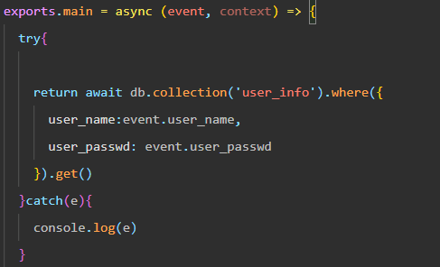
登录按钮
在onsubmit()方法中，调用云函数user_login完成用户数据的校验。
user_login函数

Slide 11
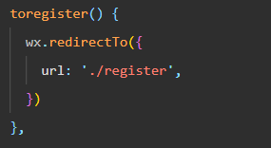
注册按钮
通过注册按钮绑定toregister函数，直接跳转至注册页面

Slide 12
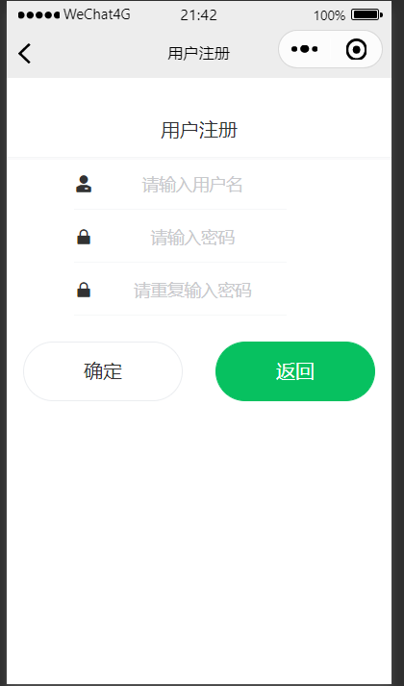
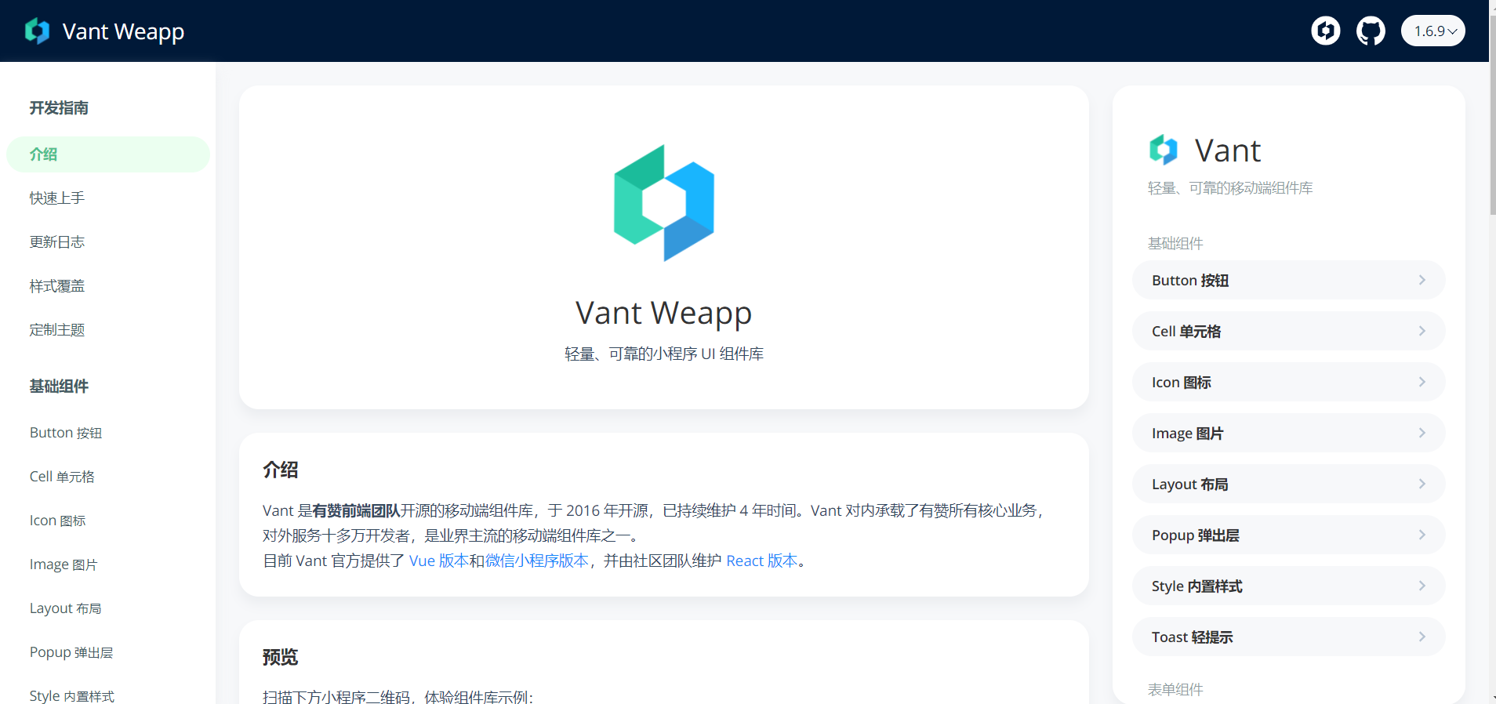
·注册功能
1.前端框架
注册功能的基本ui界面
首先注册功能的前端页面主要是用微信专用的Vant框架进行设计。可以看到在文件register.wxml中构建基本的ui界面。该框架如下图所示。

Slide 13
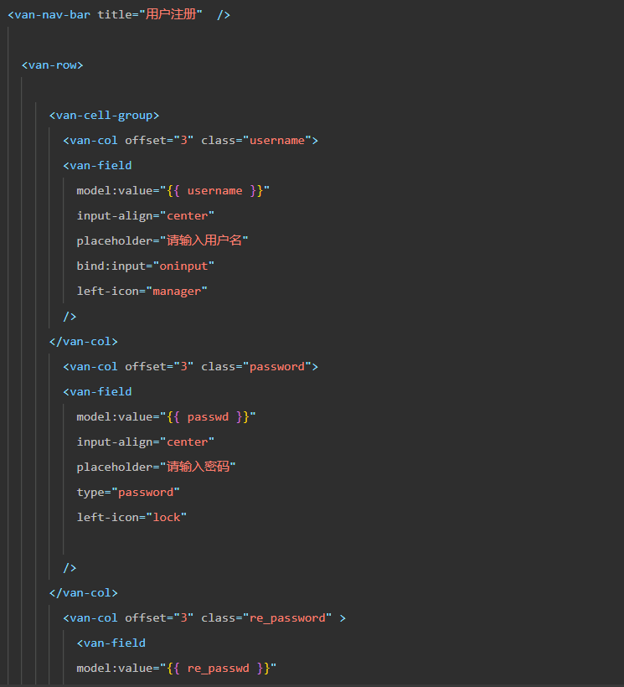
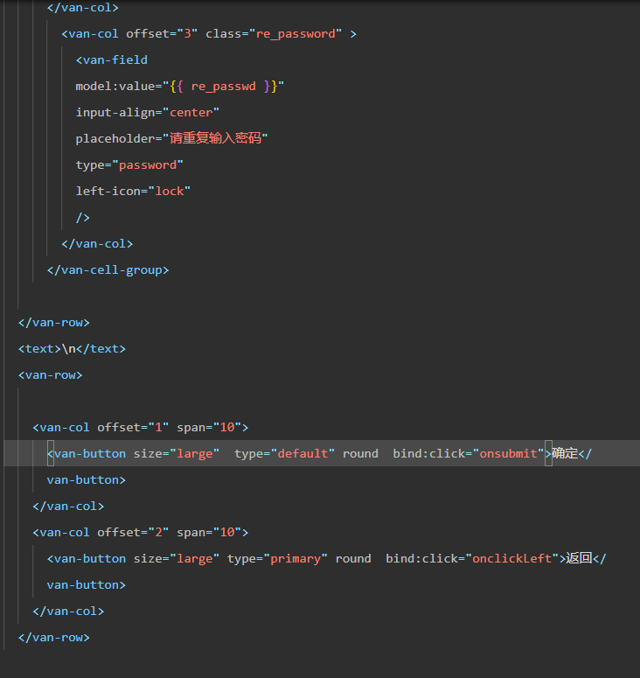
register.wxml文件的前端代码如图所示：可以看到用了Vant框架,如<van-row>,<van-col>等标签。

Slide 14
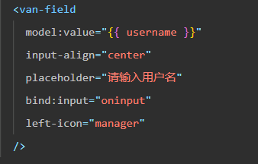
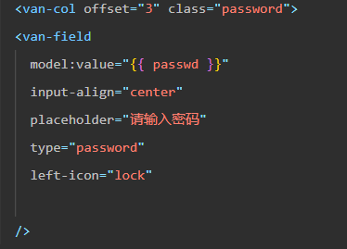
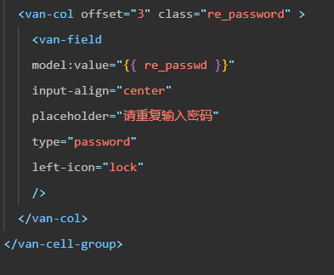
再详细一点看可以看到如下部分，首先是用户名的输入框，接着便是密码和确认密码的输入框
其中的值value部分接受的是由后端JS代码传过来的变量,例如username，passwd和re_passwd

Slide 15
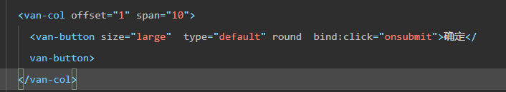
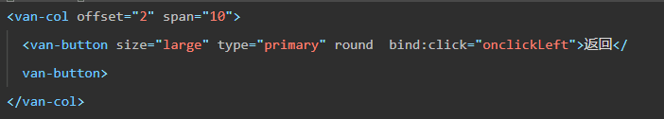
接着是下面两个返回和确认按钮。返回按钮的前端代码如下，可以看到该按钮在点击事件上绑定了一个onclickLeft函数，确认按钮绑定了一个onsubmit函数，说明点击按钮便会将输入框输入的数据传送到后端并在JS代码调用这些绑定的函数

Slide 16
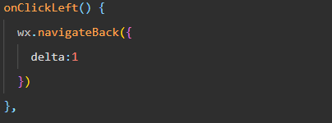
2.后端JS代码
注册页面的后端主要是写在register.js文件中，在该文件中主要实现了两个函数，一个是返回按钮绑定的onclickLeft函数，如图所示：
函数中调用了wx.navigateBack函数，返回上一级页面，也就是最初的登陆页面。

Slide 17
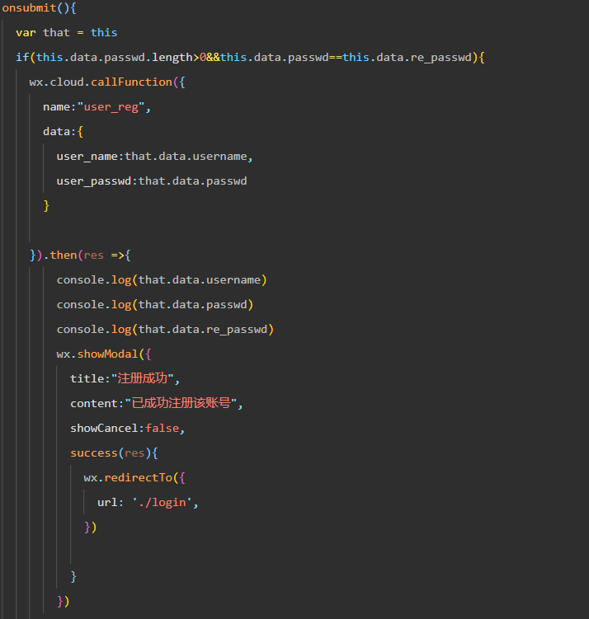
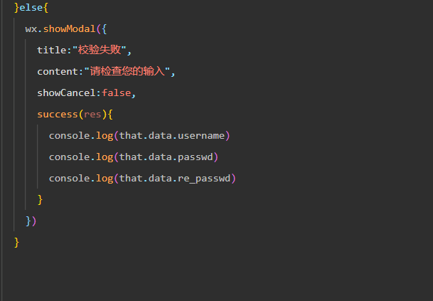
接着确定按钮绑定的onsubmit函数。

Slide 18
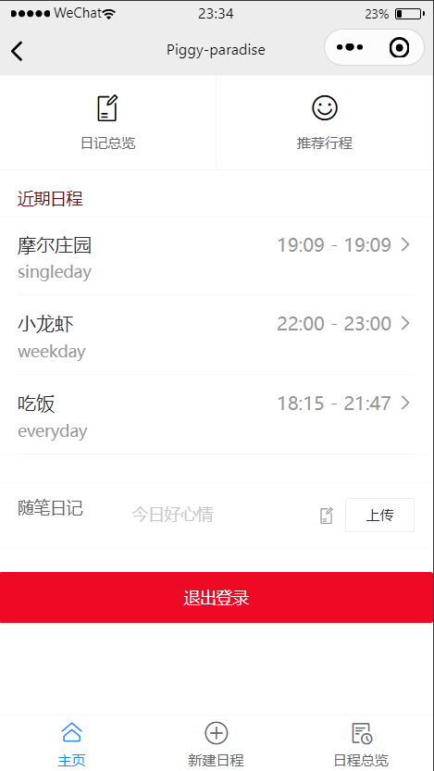
·主页界面
主页界面中包含近期日程查看、随笔快捷添加、退出登录按钮、日记总览按钮、推荐行程按钮、新建日程按钮以及日程总览按钮。
以下是关于上述按钮的功能陈述、代码讲解和其所涉及页面展示。

Slide 19
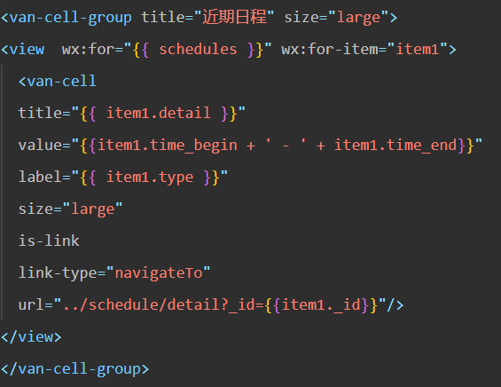
近期日程展示
读取数据库中的数据并进行展示

Slide 20
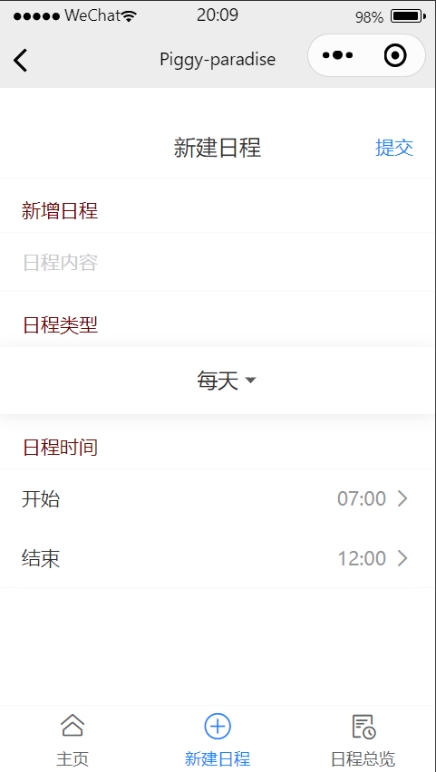
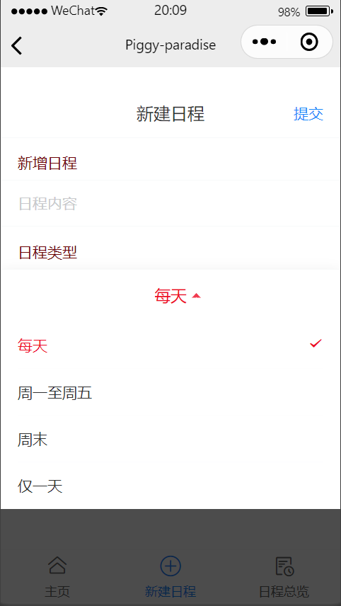
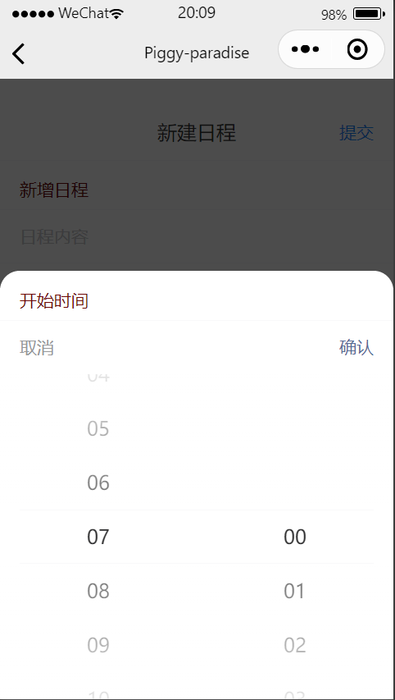
·添加日程

Slide 21
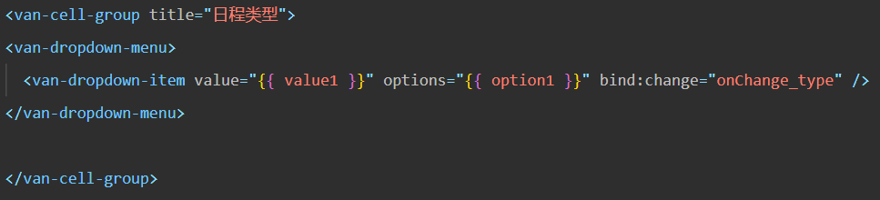
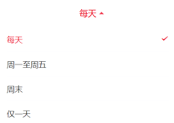
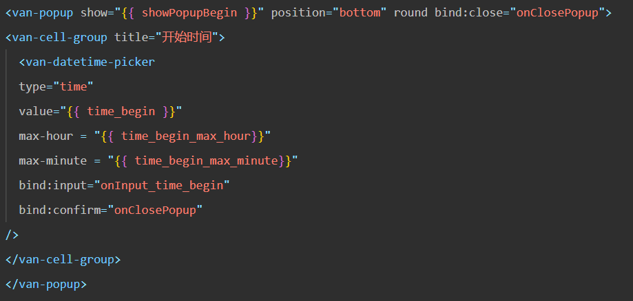
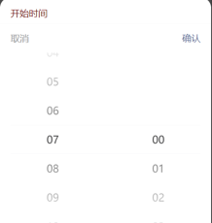
添加日程

Slide 22
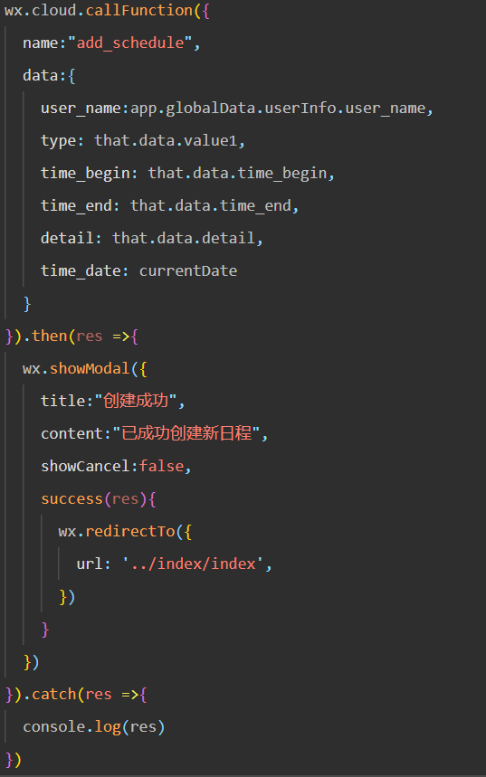
添加日程
在onsubmit()方法中，连接数据库，调用云函数add_schedule完成数据的上传

Slide 23
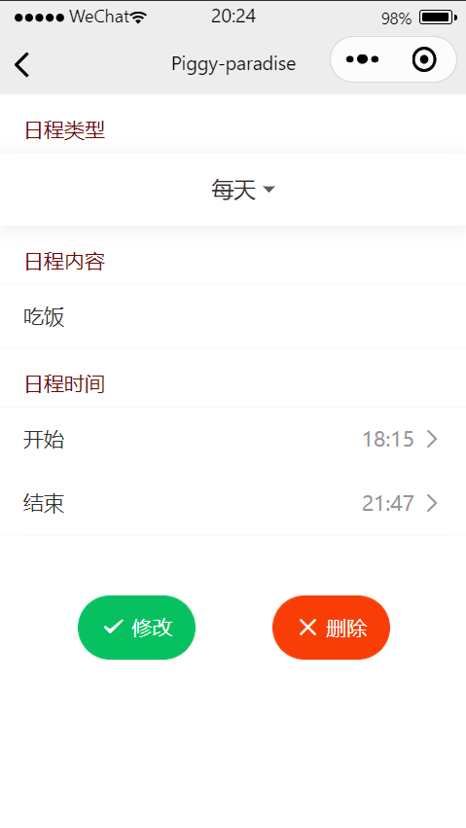
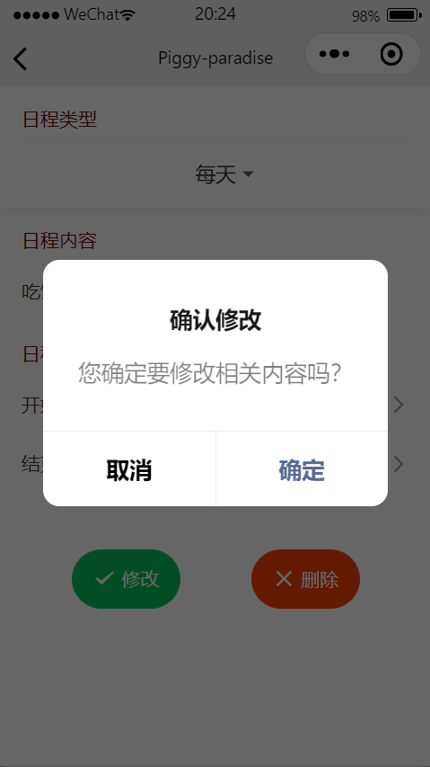
·删除和更改日程

Slide 24
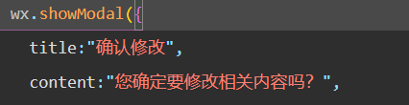
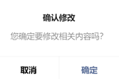
删除和更改日程

Slide 25
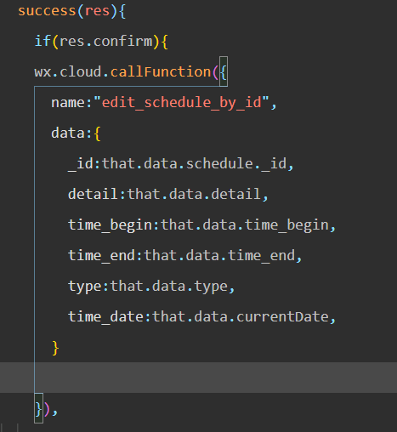
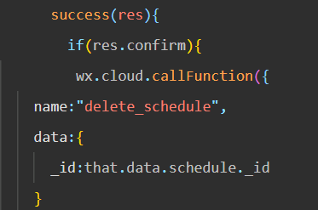
删除和更改日程
在onsubmit()与ondelete()方法中，连接数据库，调用云函数edit_schedule_by_id和delete_schedule完成数据的更改与删除

Slide 26
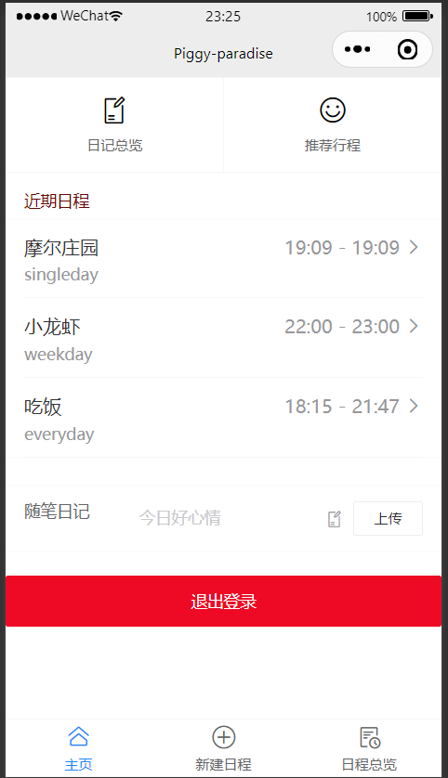
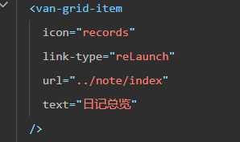
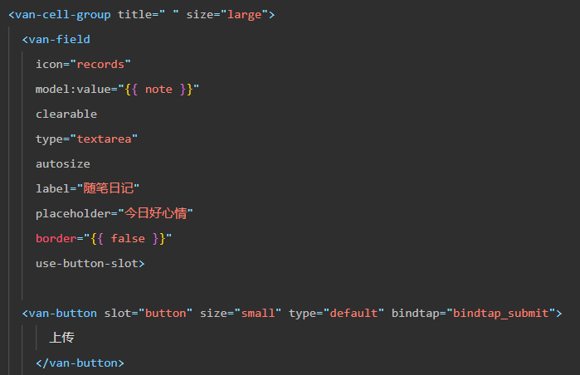
·日记主页展示

Slide 27
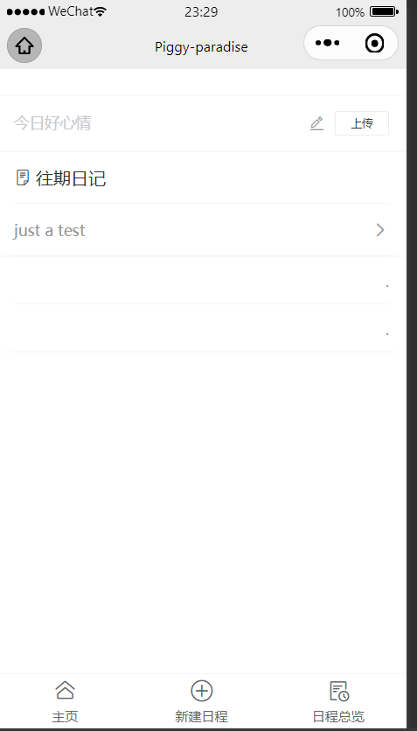
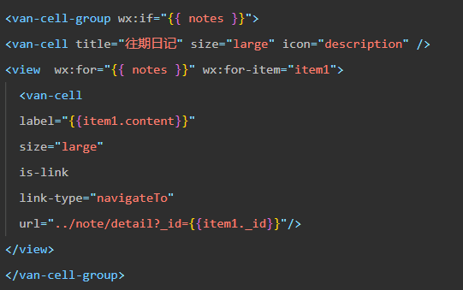
日记总览

Slide 28
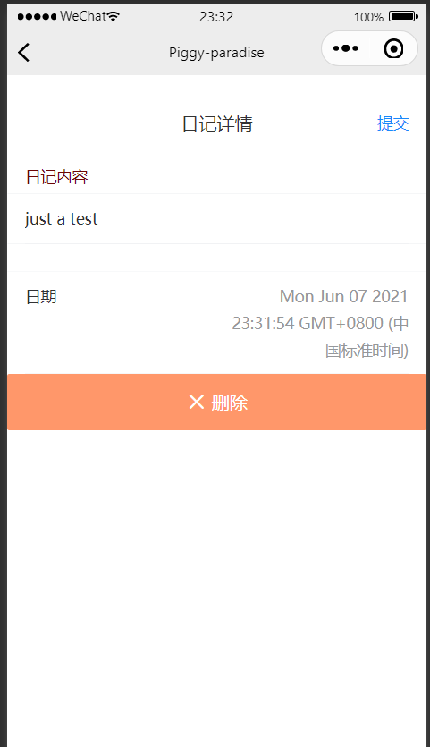
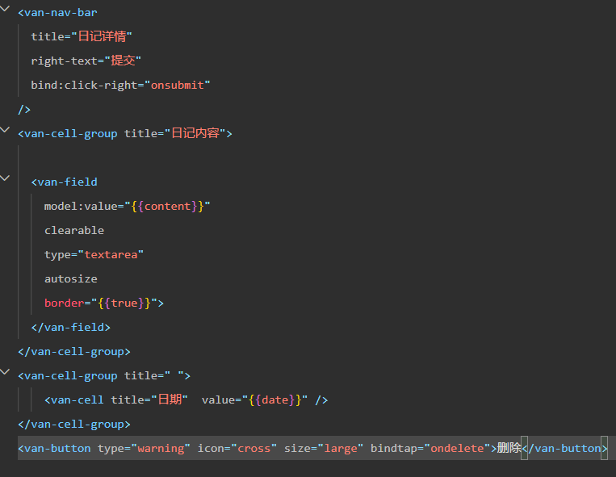
日记详情

Slide 29
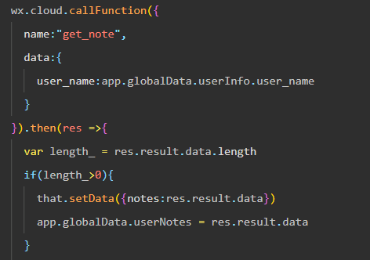
日记总览
调用云函数get_note，
在数据库中取出该用户的日记

Slide 30
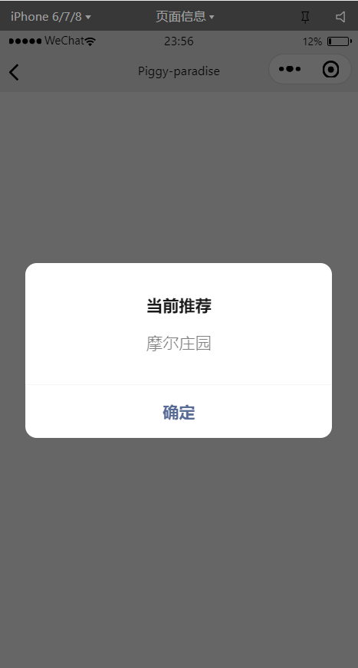
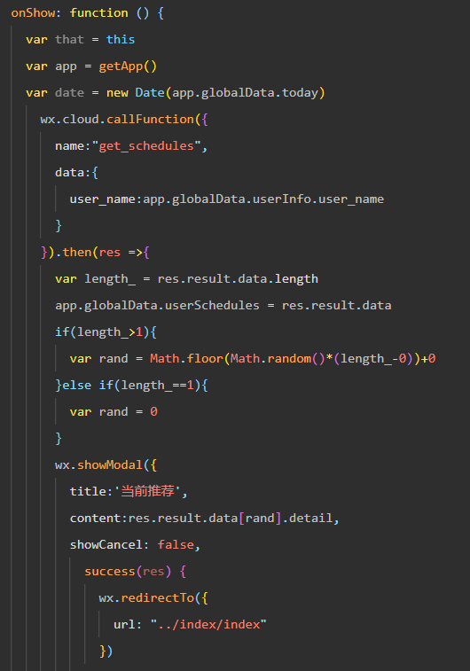
·推荐行程
调用云函数get_schedules，
在数据库中随机取出该用户的日程进行推荐
点击确定按钮，跳转至主页

Slide 31
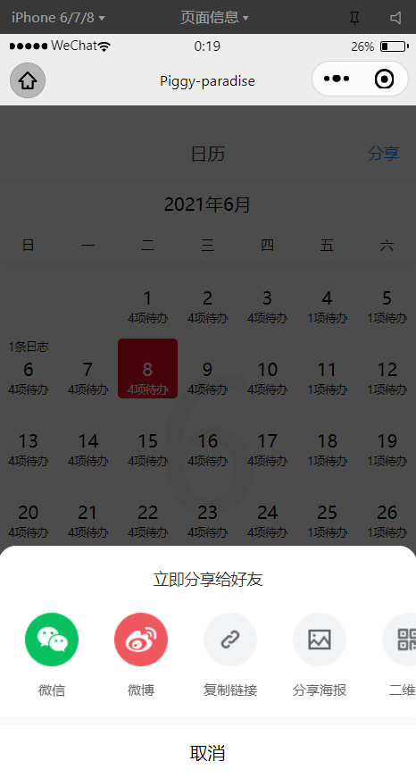
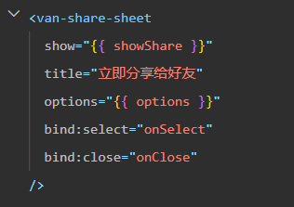
·分享界面展示

Slide 32
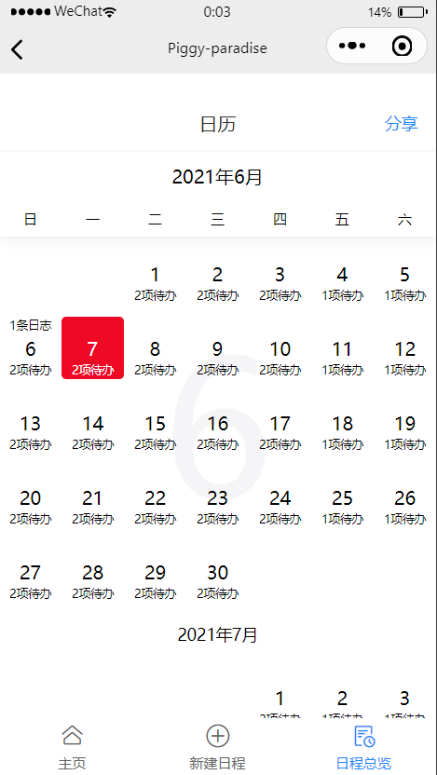
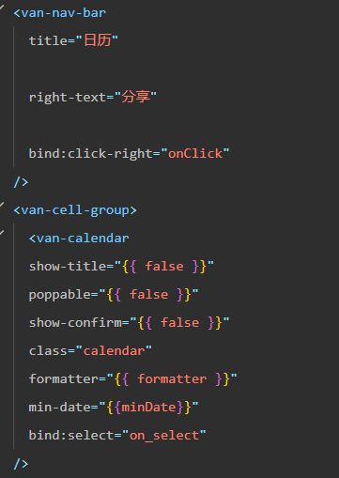
·日历页面展示

Slide 33
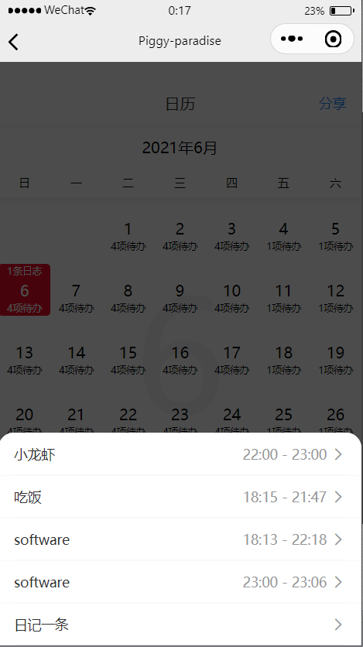
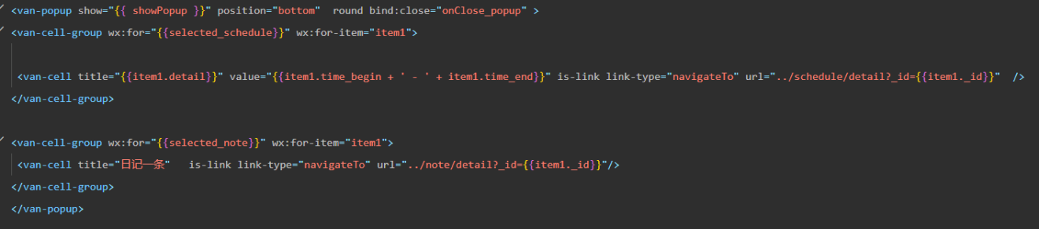

日程日记总览
在日历中展示所有待办项数目和
日志篇数。

Slide 34



日程日记总览

Slide 35
PART THREE
Method & Application

Slide 36


automated testing
小程序自动化 SDK 为开发者提供了一套通过外部脚本操控小程序的方案，从而实现小程序自动化测试的目的，小程序自动化 SDK 本身不提供测试框架。这意味着需要与某些 Node.js 测试框架结合使用；

Slide 37


Slide 38


Step1
安装minium框架。
下载压缩包，然后解压到python安装目录的Lib\site-packages下面。然后运行python setup.py install
“Ut wisi enim ad

Slide 39


Step2
本地安装minium文档环境
该文档使用 docsify 框架, 需要先通过npm安装docsify。

Slide 40

运行http://localhost:3000

Slide 41


Step3
调试基础库
打开微信开发工具的安全模式
运行minium
实现端口连接
Ut wisi enim ad minim
veniam, quis nostrud exerci
tation ullamcorper suscipit
cli --auto \projectpath --auto-port 9420
BUY NOW
“Ut wisi enim ad

Slide 42

Step4
通过PyCharm 运行demo并查看结果报告
minitest -m test.first_test -c config.json -g
运行case

Slide 43

运行命令python -m http.server 12345 -d outputs然后在浏览器上访问http://localhost:12345即可查看报告

Slide 44
PART FOUR
Problem &
Reflection

Slide 45
Q&A
小程序测试框架搭建
·
初次接触小程序开发
前后端分离
所遇问题及反思
初学js
前端组件使用

Slide 46


前端组件使用
在组件的学习使用过程中存在一些意外情况，如：
官方文档中的使用插槽
调整为：
而按照官方的写法在小程序中
无法正常显示插槽

Slide 47


前端组件使用
调整为：将button的边框设置放在 ::after属性里面。
button组件的边框设置中：
button的边框是用:after方式实现的，用户如果在button上定义边框会出现两条线，需要使用:after的方式去覆盖默认值。
如果设置了button的背景色，没有用:after设置边框的颜色，则button的四个角会出现模糊的尖角。
在这里设置了边框的样式，但是没有生效。
总结：对于button的边框设置，要放在 ::after里面设置，才生效，要不然会出现各种问题。

Slide 48

前后端分离
前端所期望实现的页面设计在后端中难以
实现如：在设计日历页面中日程的显示状
态时曾考虑学习华为日历的日期下方注点
来呈现当日日程，以点的绿、橙、红表示
日程的数量。
灵活调整设计以保证能够实现设计目的
如：
左侧的设想最后以文字方式显示：
最初设想的推荐行程功能是通过弹窗来
推荐，但做到推荐行程时项目已经有了
雏形，发现我们使用的vant提供那一套
组件不支持弹窗功能，因此选择以页面
跳转的形式推荐日程。

Slide 49


谢谢大家
Theme color makes PPT more convenient to change.
Adjust the spacing to adapt to Chinese typesetting, use the reference line in PPT.
2021

